Slide 1



TIENDA DE ROPA
SAMM
INTEGRANTES:
Pinto Gálvez, Sofía Alejandra
Chata Linarez, Massciel Karen
Novoa Cárdenas, Mary Carmen
Sanchez Alvarez, Ariana Lynn

Slide 2

Diagrama de flujo

Slide 3
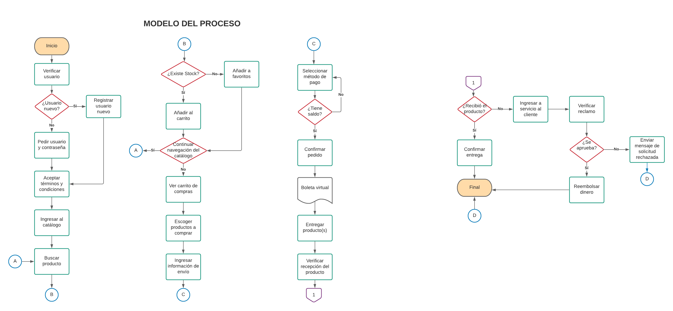
Modelo del proceso

Slide 4

Diagrama de casos de uso

Slide 5
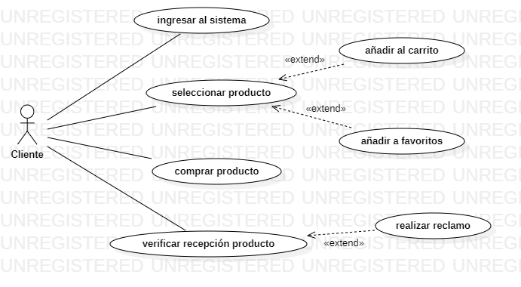

Slide 6

Descripción de los casos de uso
1
Usuario:
Nombre | Ingresar al sistema
Actores | Cliente
Descripción | El cliente ingresa al sistema con sus datos de usuario y contraseña.
Estímulo | El cliente desea revisar el catálogo de productos.
Pasos | El sistema muestra una ventana para ingresar usuario y contraseña. El cliente ingresa sus datos. El sistema verifica los datos, si los datos son incorrectos el sistema muestra un mensaje de error. El sistema muestra una ventana de bienvenida.
Precondiciones | El cliente debe contar con un usuario y contraseña.
Postcondiciones | El cliente ha ingresado a la página principal.
Restricciones | El cliente debe ser mayor de edad El cliente debe aceptar los términos y condiciones.
user000
Contraseña:
**********
Ingresar
Registrarse
¡Bienvenido a SAMM!

Slide 7
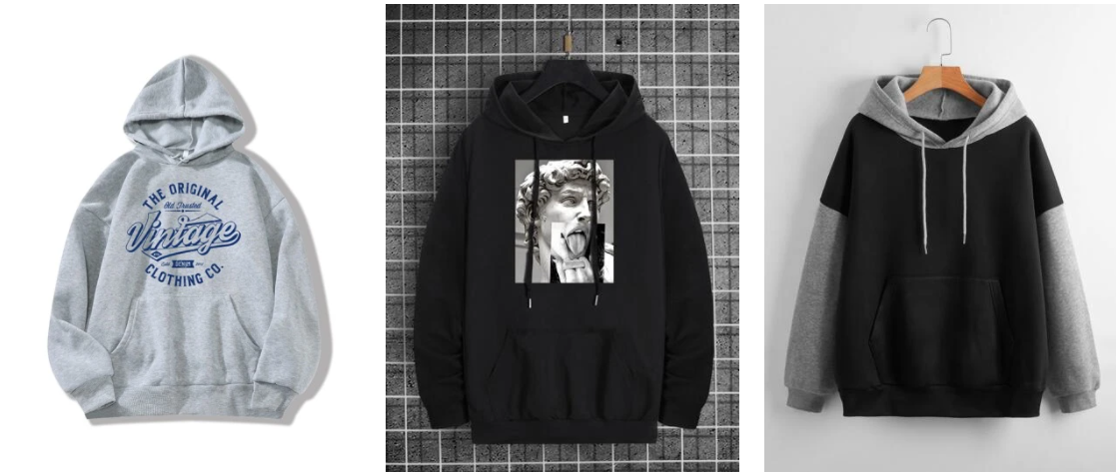


Descripción de los casos de uso
2
Nombre | Seleccionar el producto
Actores | Cliente
Descripción | El cliente selecciona los productos que desea.
Estímulo | El cliente desea revisar el catálogo para elegir los productos de su agrado.
Pasos | El sistema muestra el catálogo de productos con sus respectivas características. El cliente selecciona aquellos que desee comprar o dar seguimiento El sistema verifica el stock de los productos. El sistema registra los productos en el carrito de compras o como favoritos.
Precondiciones | El cliente debe haber ingresado al sistema.
Postcondiciones | El cliente podrá ver el registro de los productos elegidos.
Restricciones | El cliente debe estar registrado en el sistema.
Producto: Sudadera vintage
Colores:
Tallas: XS S M L XL
Precio: s/.80
Stock: disponible
Producto: Sudadera estampado
Colores:
Tallas: XS S M L XL
Precio: s/.120
Stock: disponible
Producto: Sudadera combinado
Colores:
Tallas: XS S M L XL
Precio: s/.95
Stock: agotado
Agregar al carrito
Agregar al carrito
Agregar a favoritos
Carrito de compras
Favoritos

Slide 8
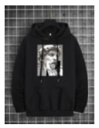
Descripción de los casos de uso
3
Carrito de compras
Producto: Sudadera vintage
Color:
Tallas: S
Precio: s/.120
Cantidad: 1
Comprar
Nombre | Comprar el producto
Actores | Cliente
Descripción | El cliente procede a registrar su pago para completar la compra.
Estímulo | El cliente desea comprar los productos seleccionados.
Pasos | El sistema muestra el registro de los productos elegidos. El cliente pulsa comprar. El cliente registra información de envío. El cliente presiona siguiente. El cliente registra los datos de pago. El sistema verifica los datos de pago, si los datos sin incorrectos el sistema muestra un mensaje de error. El sistema registra los productos comprados para el envío. El sistema muestra la boleta electrónica de la compra.
Precondiciones | El cliente debe tener productos agregados en el carrito de compras.
Postcondiciones | El cliente ha pagado los productos seleccionados.
Restricciones | El cliente debe contar con el monto que desea pagar.
Ingresar información de envío
Nombre:
Apellido:
Dirección:
Siguiente
Ingresar información de pago

Slide 9
Descripción de los casos de uso
4
Carrito de compras
Producto: Sudadera vintage
Color:
Tallas: S
Precio: s/.120
Cantidad: 1
Nombre | Verificar recepción del producto
Actores | Cliente
Descripción | El sistema verifica la recepción del producto y satisfacción del cliente.
Estímulo | -
Pasos | El sistema muestra una ventana de estado del pedido (enviado, entregado). El cliente verifica la recepción del producto o realiza un reclamo. El sistema muestra una ventana de puntuación del servicio del 1 al 5. El cliente selecciona la puntuación de acuerdo a su satisfacción. El sistema muestra una ventana agradeciendo el aporte del cliente.
Precondiciones | El cliente debe haber registrado sus datos de compra.
Postcondiciones | El cliente ha verificado su compra.
Restricciones | El cliente debe haber realizado una compra.
Estado: Entregado
Verificar recepción del producto
Realizar reclamo
Seleccione su nivel de satisfacción
5
3
1
4
2

Slide 10
Descripción de los casos de uso
5
Centro de reclamos
Es el producto equivocado
Nombre | Realizar reclamo
Actores | Cliente
Descripción | Dependiendo del estado de entrega del producto, el cliente tiene la opción de realizar un reclamo por medio de la plataforma.
Estímulo | Recepción del producto inconforme.
Pasos | El cliente ingresa a la sección de reclamos. El sistema muestra una lista de opciones de reclamo. El cliente elige la opción que desea. El cliente presiona la opción de enviar reclamo. El sistema muestra una pantalla con el mensaje “Su solicitud será procesada en las siguientes 24 horas, le agradecemos su paciencia”.
Precondiciones | El cliente está inconforme con la entrega del pedido.
Postcondiciones | El cliente recibe una respuesta a su reclamo.
Restricciones | El cliente debe ingresar al sistema con su usuario y contraseña.
El producto no es lo que esperaba
El producto no llegó
Enviar
Su solicitud será procesada en las siguientes 24 horas, le agradecemos su paciencia.

Slide 11

Diagrama entidad-relación

Slide 12
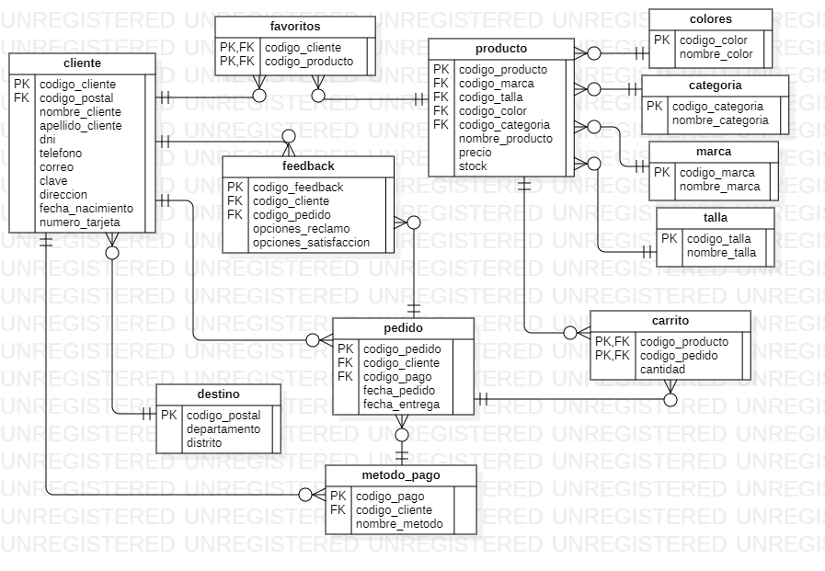

Slide 13
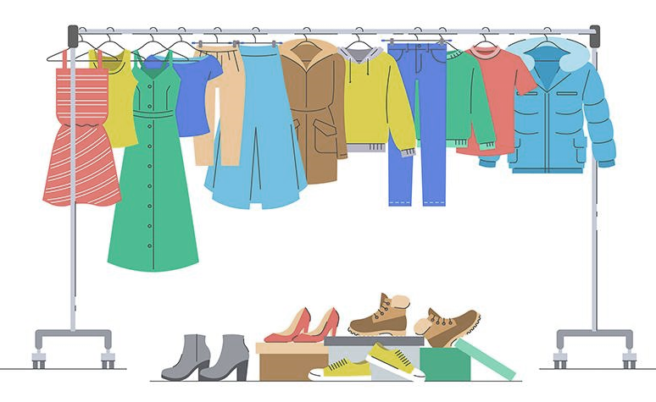
GRACIAS

